Slide 1
コンピュータでみらいをひらく
アイデアをかたちにしよう①
＜みらいデザイン＞
１時間目

Slide 2
学習のめあて
「みらいデザイン」の目ひょうを知ろう
コンピュータが、身近な生活の中でどのようなものにつかわれているか知ろう
学習のながれ
「みらいデザイン」の目ひょうを知る
コンピュータが、身近な生活の中でどのようなものにつかわれているか知る

Slide 3
「みらいデザイン」の目ひょう
コンピュータで、自分のアイデアをかたちにする力を身につけること

Slide 4
コンピュータで、自分のアイデアをかたちにするためには？
知ること
コンピュータが社会や生活の中でどのように使われているか
コンピュータがどんなしくみで動いているか
コンピュータでかいけつできそうな問題はあるか
コンピュータはどんなことがとくいか
できること
コンピュータで問題をかいけつするための計画を立てること
コンピュータに自分の考えていることを伝えること
コンピュータに自分の考えていることが伝わっているかチェックすること

Slide 5
どんな気持ちが大切？
自分の生活や社会を良くしたい気持ち
今まで学んだことを生かそうとする気持ち
いろいろな人の立場に立って考えようとする気持ち
あいまいな問題でもあきらめない気持ち
難しい問題でも立ち向かう気持ち
色々な人と力を合わせようとする気持ち

Slide 6
いっぱいあるけど、
ひとつずつクリアすれば、だいじょうぶ！

Slide 7
コンピュータが、身近な生活の中でどのようなものに使われているか知ろう
コンピュータがつかわれているものとそうでないものに分けよう
近くの人と分け方について話し合おう
自分で身のまわりにあるコンピュータがつかわれているものを考えよう

Slide 8
まとめ
「みらいデザイン」の時間の目ひょうは、コンピュータで、自分のアイデアをかたちにする力を身につけること
コンピュータのはたらきは、身のまわりのいろいろなものに利用されている

Slide 9
コンピュータでみらいをひらく
アイデアをかたちにしよう①
＜みらいデザイン＞
２時間目

Slide 10
ふく習
「みらいデザイン」の時間の目ひょうは、コンピュータで、自分のアイデアをかたちにする力を身につけること
コンピュータのはたらきは、身のまわりのいろいろなものに利用されている

Slide 11
学習のめあて
コンピュータがどのようにはたらいているか考えよう
学習のながれ
自動販売機が動くしくみを考えよう
コンピュータが行なっていることや役割を知ろう

Slide 12
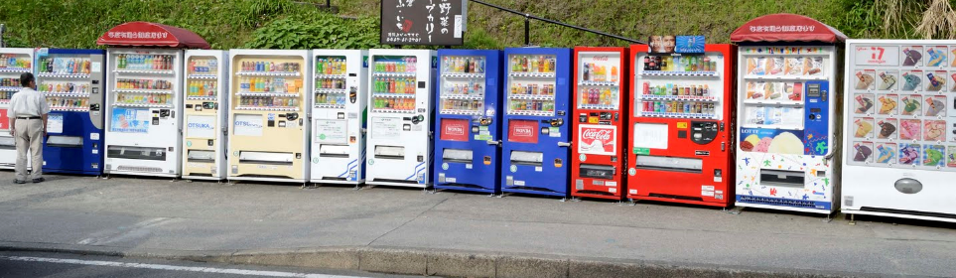
コンピュータがどのようにはたらいているか考える
この写真の中でコンピュータがつかわれているものはなんだろう

Slide 13
自動はんばいきの中の
コンピュータのはたらきについて考えよう
ジュースを売るための命令を正しいじゅん番にならべかえよう

Slide 14
コンピュータを動かしている命令の組み合わせをプログラムといいます
プログラムを作ることをプログラミングといいます
コンピュータは、プログラムにしたがって動きます

Slide 15
コンピュータがやっていることは、たったの３つ！それは…
① 入力
② 処理
③ 出力
ひつようなじょうほうを入れること
入力されたじょうほうをもとに計算すること
計算のけっかを出すこと

Slide 16
人間の「入力」、「処理」、「出力」
について考えよう
コンピュータは、人間の活動を
自動化するために作られたもの
にているところとちがうところについて考えよう

Slide 17

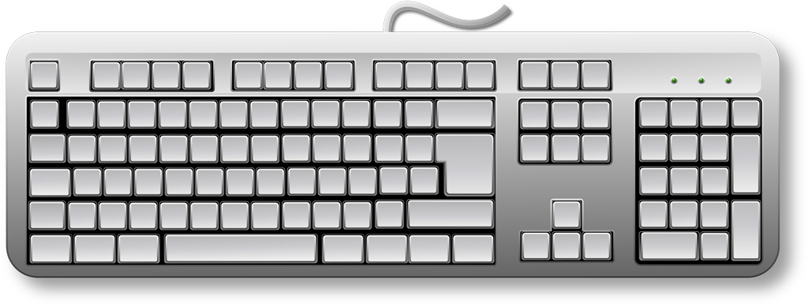


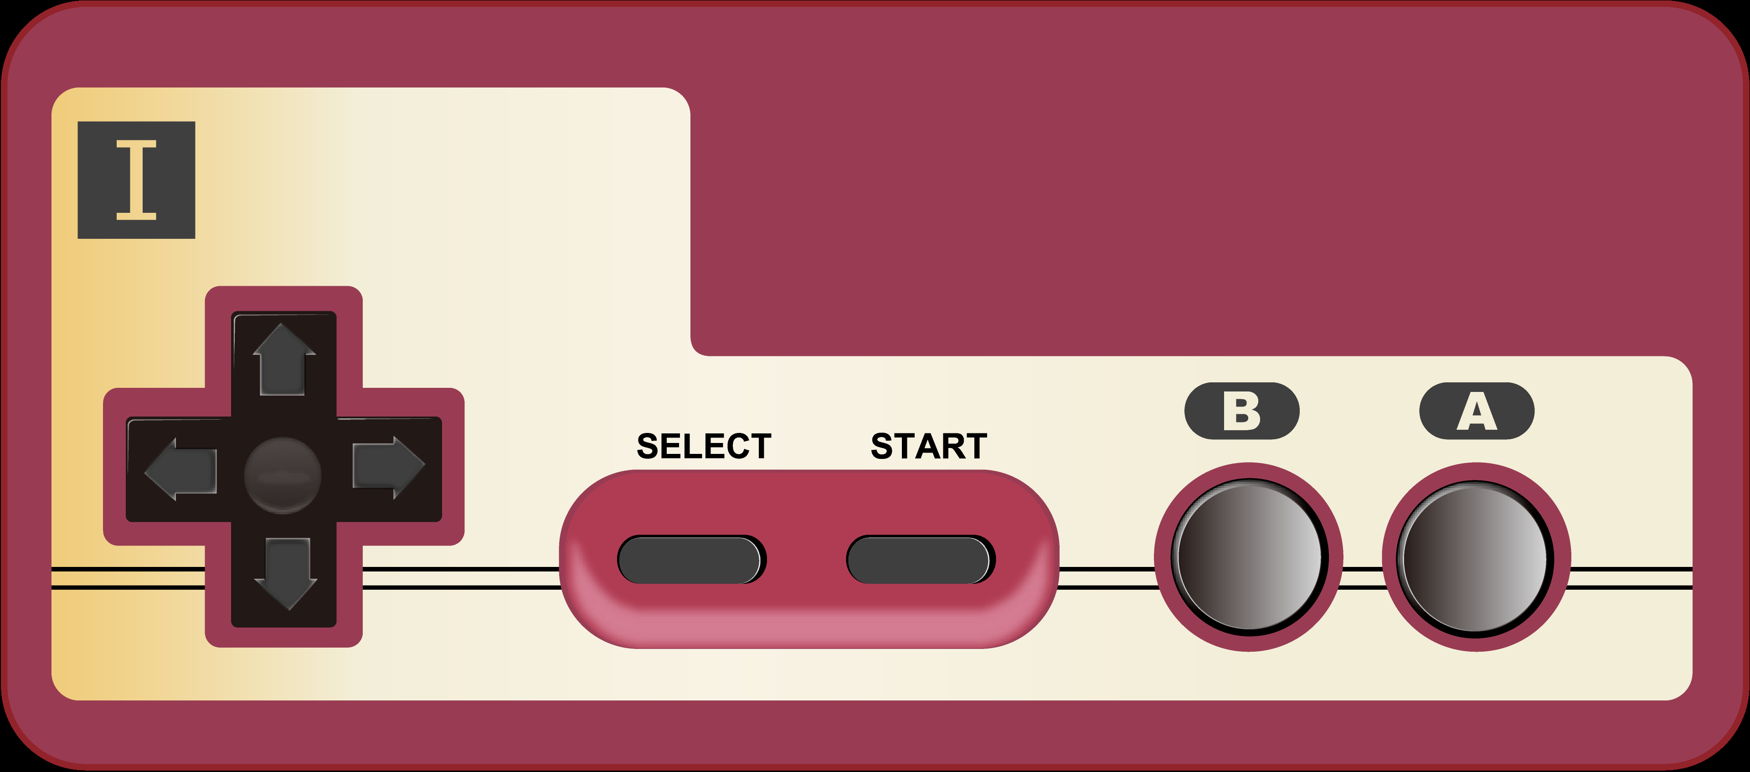

つないでいるのがプログラム！
情報
情報
入力そうち
出力そうち
処理そうち
情報

Slide 18
まとめ
プログラムは、コンピュータを正しく動かすための命令の組み合わせ
コンピュータは、「入力」、「処理」、「出力」の３つを行っている
コンピュータは、人間の活動を自動化してくれる

Slide 19
コンピュータでみらいをひらく
アイデアをかたちにしよう①
＜みらいデザイン＞
３時間目

Slide 20
ふく習
プログラムは、コンピュータを正しく動かすための命令の組み合わせ
コンピュータは、「入力」、「処理」、「出力」の３つを行っている
コンピュータは、人間の活動を自動化してくれる

Slide 21
学習のめあて
コンピュータの処理、「じゅんばんに」、「くりかえし」を知ろう
学習のながれ
「じゅんばんに」を知る
「くりかえし」を知る
「じゅんばんに」、「くりかえし」でできるプログラミングを行う

Slide 22
プログラミングの処理 その１
「じゅんばんに」
順次処理（じゅんじしょり）
プログラムは命令のじゅんばんがあり、そのじゅんばんどおりに命令は実行される
上から下にならべるタイプ
実行されたら
左から右にならべるタイプ
前に進む
実行
されたら
前に進む
前に進む
前に進む
前に進む
前に進む
コンピュータは決められたじゅんばんをぜったいに守る！

Slide 23
プログラミングの処理 その２
「くりかえし」
反復処理（はんぷくしょり）
同じ命令や命令の組み合わせはまとめて何回でも実行できる
実行されたら
実行されたら
前に進む
３回くりかえす
前に進む
前に進む
前に進む
コンピュータは何回でも文句も言わずめいれいをくりかえす！

Slide 24
まとめ
「じゅんばんに」
プログラムは命令のじゅんばんがあり、そのじゅんばんどおりにめいれいは実行される
「くりかえし」
同じめいれいやめいれいの組み合わせはまとめて何回でも実行できる

Slide 25
コンピュータでみらいをひらく
アイデアをかたちにしよう①
＜みらいデザイン＞
４時間目

Slide 26
学習のめあて
「じゅんばんに」、「くりかえし」をつかってロボットを思った通りに動かそう
ペアの人と協力してかだいをかいけつしよう
学習のながれ
WeDo2.0のロボットカーでミッションにチャレンジする
3年生の「みらいデザイン」の学習をまとめる

Slide 27
ふく習
「じゅんばんに」
プログラムは命令のじゅんばんがあり、そのじゅんばんどおりにめいれいは実行される
「くりかえし」
同じめいれいやめいれいの組み合わせはまとめて何回でも実行できる

Slide 28
まとめ
「みらいデザイン」の時間の目ひょうは、コンピュータで、自分のアイデアをかたちにする力を身につけること
コンピュータのはたらきは、身のまわりのいろいろなものに利用されている
プログラムは、コンピュータを正しく動かすための命令の組み合わせ
コンピュータは、「入力」、「処理」、「出力」の３つを行っている
コンピュータは、人間の活動を自動化してくれる
「じゅんばんに」…じゅんばんどおりにめいれいは実行される
「くりかえし」…同じめいれいやめいれいの組み合わせはまとめて何回でも実行できる
コンピュータやプログラミングで
どんなことができそうか、いろいろ考えてみよう

